Slide 1
ŘASY

Slide 2
Základní informace
patří mezi nižší rostliny
tělo tvoří jedna buňka nebo mnohobuněčná stélka
žijí ve sladké i slané vodě, na souši ve vlhku
početná skupina
nenápadné, ale důležité jak v přírodě, tak pro člověka

Slide 3
Postavení v přírodě
všechny mají schopnost fotosyntézy, patří mezi důležité producenty → v minulosti díky nim vznikla atmosféra s dostatkem kyslíku
udržují rovnováhu plynů ve vodě, ve vzduchu
jsou potravou jiných organismů, např.
řasy -> býložravé ryby -> dravé ryby -> tuleň -> lední medvěd -> člověk

Slide 4
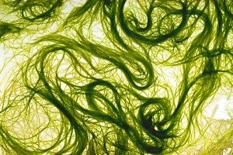
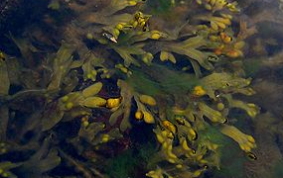
Systém
Všechny obsahují chlorofyl, u některých jsou i další barviva → rozdělení na tři skupiny
zelené řasy hnědé řasy červené řasy

Slide 5
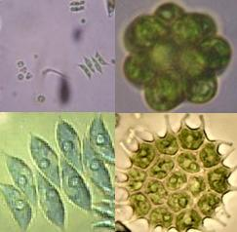
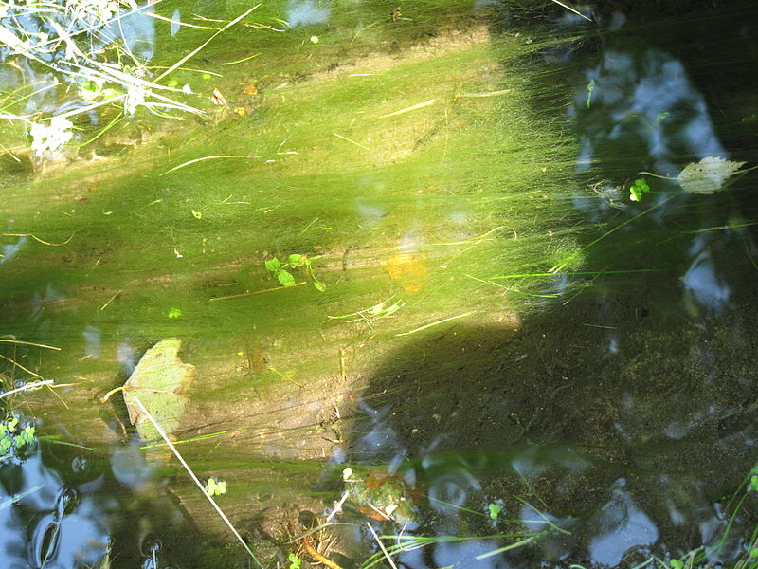
Zelené řasy
jen chlorofyl → zelená barva
většinou ve vodě
výskyt i na vlhkých kmenech, kamenech, zdech, …

Slide 6
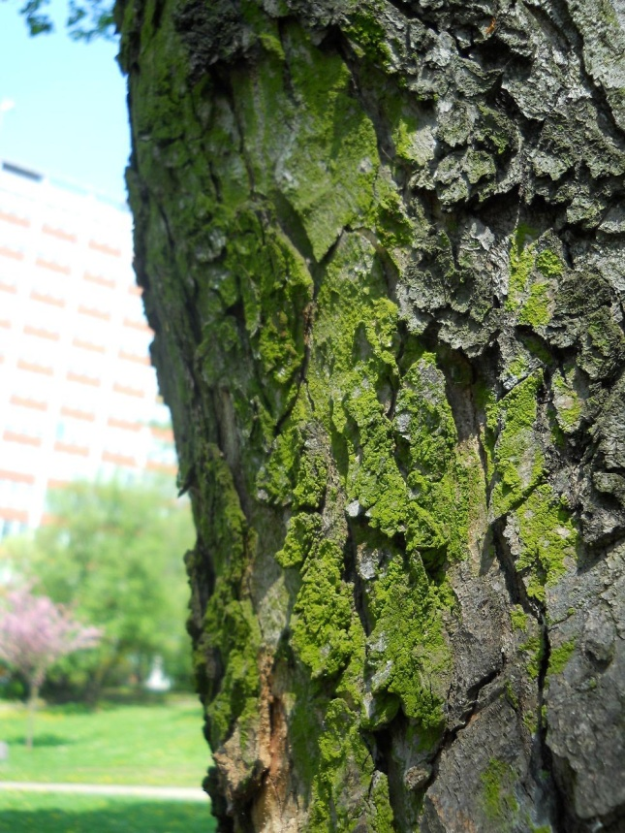
Zelené řasy - jednobuněčné
Zelenivka – ve vodě
Zrněnka – povlaky na různých předmětech
Pláštěnka – vesnické rybníčky
Krásnoočko – rostlina nebo
živočich ?, rybníky,
pohyb pomocí bičíku

Slide 7
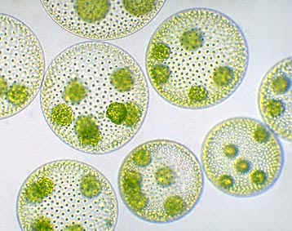
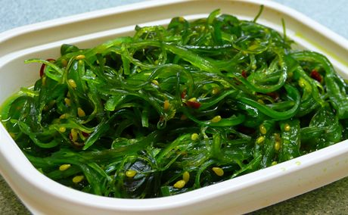
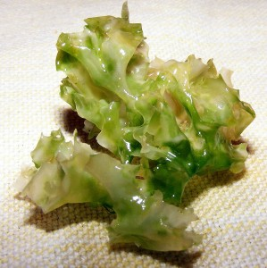
Zelené řasy- mnohobuněčné
Váleč koulivý – kolonie buněk, přechod mezi jednobuněčným a mezibuněčným organismem
Žabí vlas – tenounká vlákna
Šroubatka – zvl. tvar chloroplastu
„Mořský salát“ - potravina

Slide 8
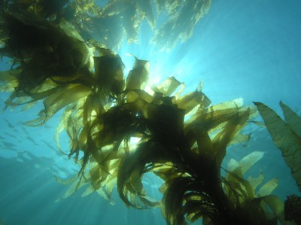
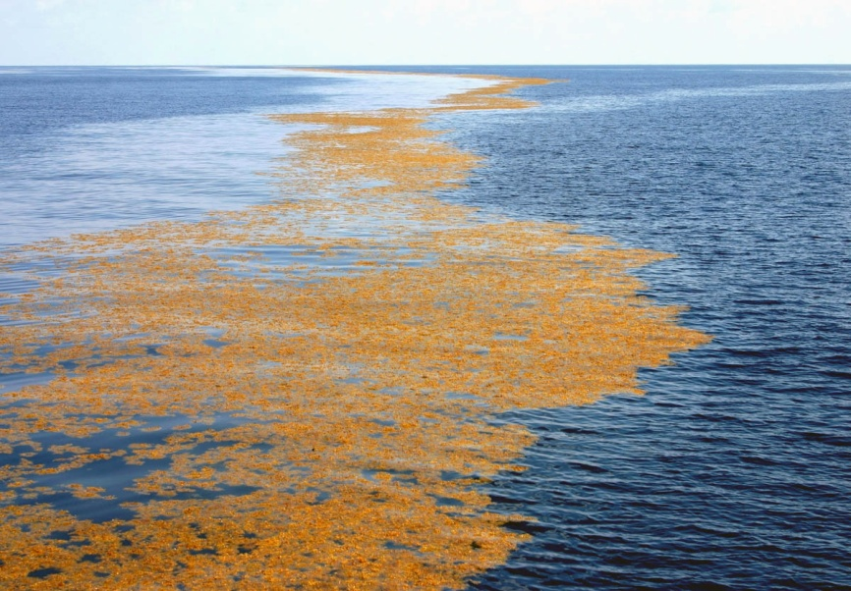
Hnědé řasy
hnědožlutá barviva + chlorofyl → hnědá barva
moře
chaluhy – až 60 m dlouhé stélky,
potrava živočichů, sušení na topení,
zisk různých látek pro lékařství (jód)
řasa Sargassum
– velká hustota, uvíznutí lodí
rozsivky – dvě schránky,
usazování na dně moří

Slide 9
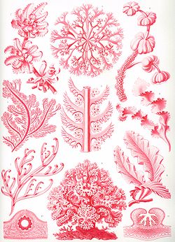
Červené řasy
červená barviva + chlorofyl →
výsledná červená barva
jiný název ruduchy
moře
různé látky pro lékařství (mikrobiologie)
a potravinářství (výroba zmrzliny, potrava
pro kosmonauty, …), krmivo, hnojivo, …

Slide 10
Doplňující otázky a úkoly
Vysvětli pojem stélka?
Jak vznikl název krásnoočko?
Zjisti název látky získávané z červených řas, která se používá podobně jako želatina?
Zeptej se nějakého chovatele rybiček, jak souvisí řasy s akváriem.

Slide 11
Zdroje obrázků:
http://www.google.cz/url?source=imglanding&ct=img&q=http://www.nishikigoi.cz/deploy/img/fck/Image/Alena/%C4%8Cl%C3%A1nky/Vl%C3%A1knit%C3%A1%20%C5%99asa%20detail.jpg&sa=X&ei=dL01UbXnDMmytAaHhoGIDQ&ved=0CAwQ8wc4Yw&usg=AFQjCNElu0NvWf2OCRS80wZX8YYe9UhRLw
http://www.google.cz/url?source=imglanding&ct=img&q=http://www.collectio-jav.estranky.cz/img/picture/1280/2008_0710plodymo%C5%99sk%C3%A90033.JPG&sa=X&ei=8701UaOdC4PZswbpx4BA&ved=0CAwQ8wc&usg=AFQjCNEjtC-2Ldr2dkA5xxblZr0ha7hDyw
http://www.natur.cuni.cz/fakulta/aktuality/KAT2_Petrusek_Chaluha.JPG
http://www.google.cz/url?source=imglanding&ct=img&q=http://www.seaweed.ie/_images/M0012187.png&sa=X&ei=Cr81Ue6ACdHMsgbL2oGYBA&ved=0CAwQ8wc4Ng&usg=AFQjCNFmcLkBX-bpqH4IlAyoA57rSobe0A
http://www.google.cz/url?source=imglanding&ct=img&q=http://i.lidovky.cz/11/042/lnc460/MEV3a5f68_ese_wakame_salad_recipe_ingredients1.jpg&sa=X&ei=Wb81Ud-sK874sga57YCABg&ved=0CAwQ8wc&usg=AFQjCNEA81LrvFX7TG6IiIeIlX0ctWIwRg
http://nd04.jxs.cz/009/318/1b1a8e3dc0_76016644_o2.jpg
http://upload.wikimedia.org/wikipedia/commons/b/b5/Chlorococcales_composite.jpg
http://img5.rajce.idnes.cz/d0507/4/4108/4108034_2d34c7b3b735859b5453927c7b6bdfe5/images/Zabi_vlas.jpg
http://www.fismeister.eu/img/volvoxglobator.jpg
http://upload.wikimedia.org/wikipedia/commons/thumb/7/73/Haeckel_Florideae.jpg/250px-Haeckel_Florideae.jpg
http://www.usm.edu/gcrl/sargassum/images/Pelagic%20Sargassum%20weedline.1200.jpg
http://www.lucasinka.cz/wp-content/uploads/2010/08/red.jpg
vesiculosus.jpeg/300px-Fucus_vesiculosus.jpeg&sa=X&ei=BdQ2UfWJJIjTPJCTgIgF&ved=0CAsQ8wc&usg=AFQjCNEjqbMBJfhcpptaYAMcBVQWzWo4Fw

